Slide 1

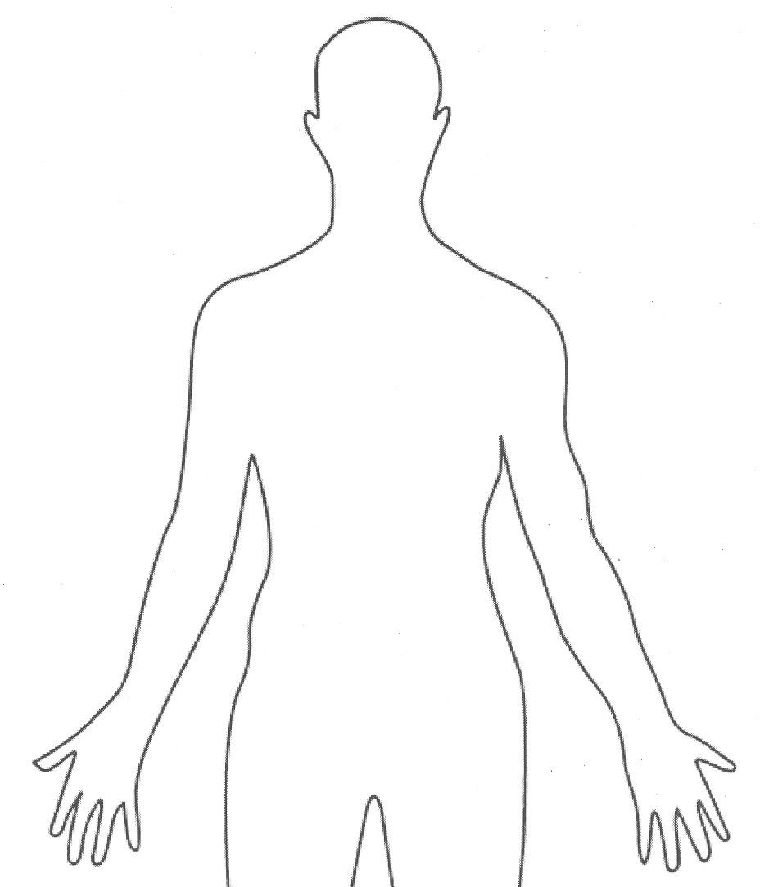
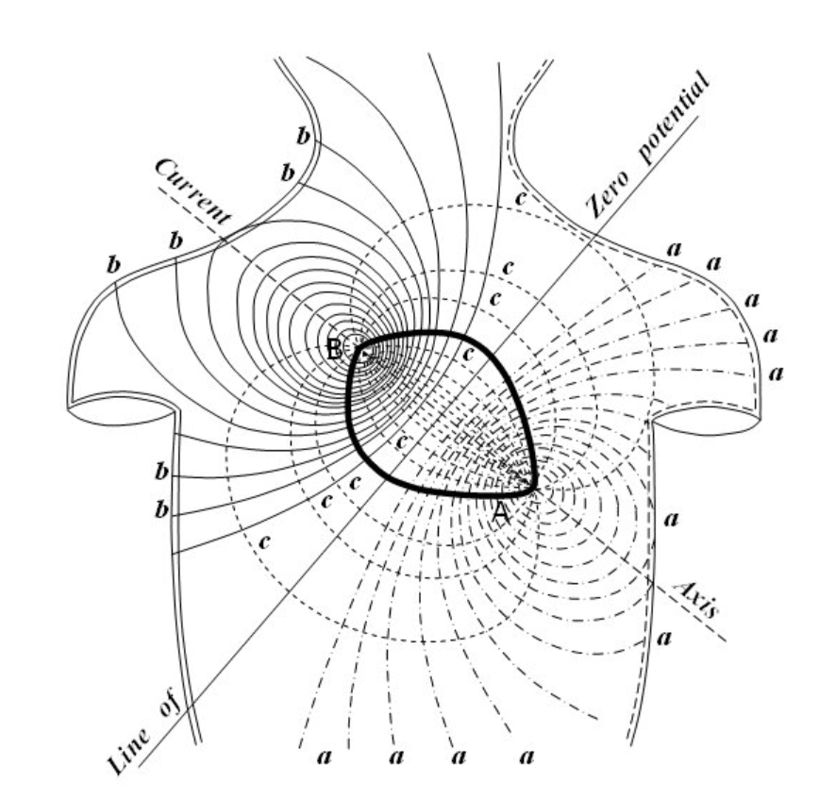
Fachbereich Mathematik und Technik
Elektrische Messung der Herzaktivität
Elektrisch betrachtet ist das Herz ein periodisch
veränderlicher Dipol.
Das vom Herz-Dipol erzeugte elektrisches Feld
kann an der Körperoberfläche gemessen werden,
da der Körper ein Elektrolyt ist.
Das elektrische Signal des Herzens breitet
sich extrem schnell im Körper aus.
Der Sensor erfasst sehr empfindlich die Potentialdifferenz
an den Fingern der beiden Hände.
Die “Zacken“ entstehen bei der Herzkontraktion,
aus deren zeitlichem Abstand die Pulsfrequenz bestimmt werden kann.

Slide 2
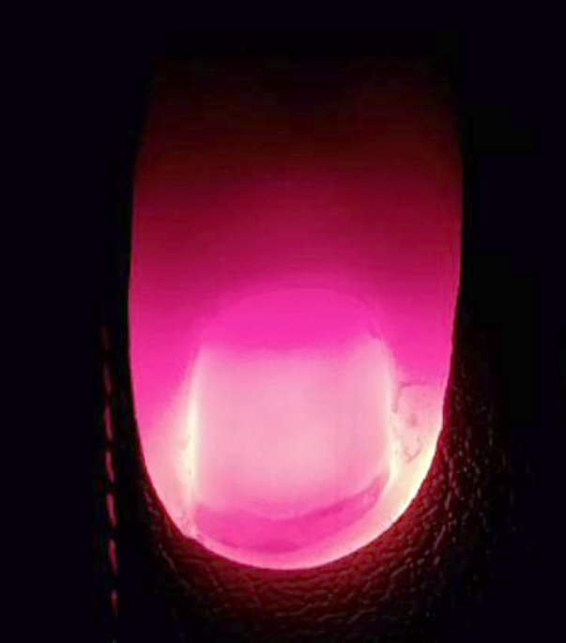
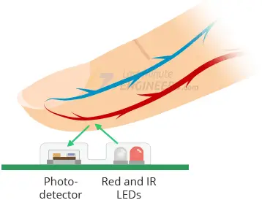
Fachbereich Mathematik und Technik
Optische Messung des Blutflusses
(Photoplethysmographie)
Licht kann je nach Farbe Gewebe durchdringen.
Das Licht wird im Gewebe absorbiert und gestreut.
Das zurückgestreute Licht von zwei LEDs
wird von einer Photodiode gemessen.
© lastminuteengineers.com
Das Signal der Photodiode ändert sich zeitlich mit dem Blutfluss durch die Gefäße.
Aus der Periodendauer kann die Pulsfrequenz berechnet werden.
Die Pulswelle läuft mit einer Geschwindigkeit von mehreren Metern pro Sekunde vom Herzen durch die Gefäße.
Durch die Verwendung von zwei LEDs mit verschiedenen Wellenlängen / Farben (rot und infrarot)
Lässt sich auch die Sauerstoffsättigung (spO2) im Blut bestimmen.

Slide 3
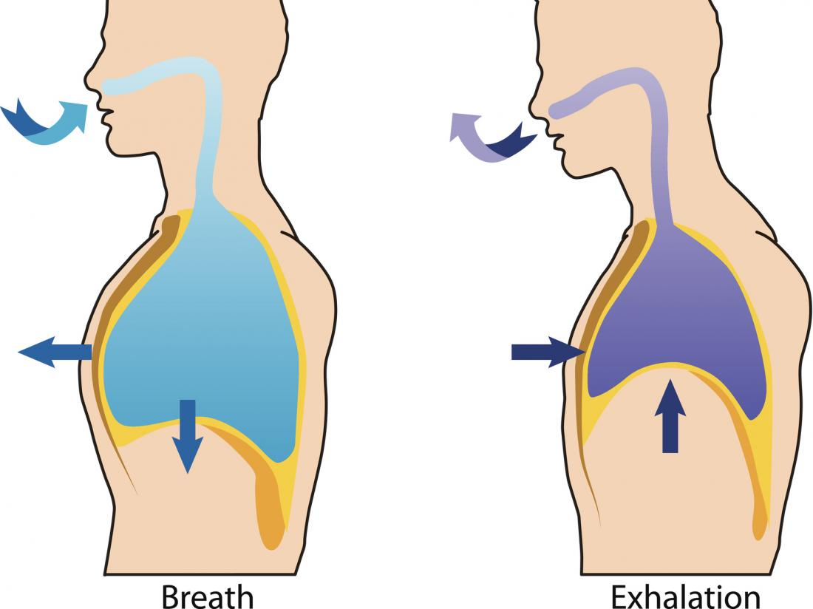
Fachbereich Mathematik und Technik
Thermische Messung der Atemfrequenz
Beim Einatmen strömt Luft mit
Umgebungstemperatur am Sensor vorbei.
Temperatur-
Sensor
In der Lunge (37°C) wärmt sich die Luft auf.
Beim Ausatmen umströmt erwärmte Luft
den Sensor.
© www.medicalnewstoday.com
Der Sensor kann die Temperaturänderung der
Luft zeitaufgelöst erfassen.
Temperatur-
Sensor
Für die einfache Anwendung wird der Temperatursensor von einer Atemmaske gehalten.
Aus dem zeitlichen Verlauf der Lufttemperatur lässt sich die Atemfrequenz bestimmen.

Slide 4



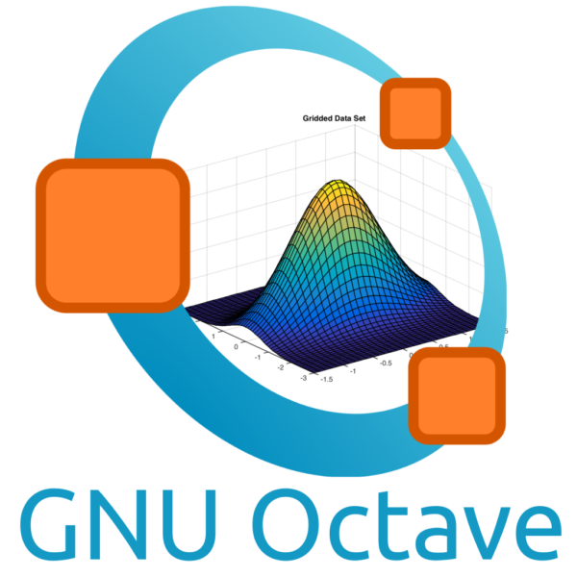



Fachbereich Mathematik und Technik
Sensor-Messtechnik für
die Vitalparameter-Überwachung
Arduino Nano
Mikrocontroller für die Sensoransteuerung
und Datenkommunikation mit dem PC
www.arduino.cc
ADS1115
16-Bit Analog-Digital-Konverter
für die hochauflösende Datenaufnahme
MAX30101
IC für die Photoplethysmographie mit integrierten LEDs, Photodiode, ADC und Signalverarbeitung
GNU Octave
Open Source Programmierumgebung für die
numerische Verarbeitung und Visualisierung von
Daten. Verfügbar für sehr viele Computer-Plattformen.
(u.a. MS Windows, Mac OSX, GNU Linux, …)
www.octave.org
GitHub
Die Quellcodes der Projekte sind bei
GitHub frei zum Download verfügbar.
Bei Fragen gerne auch eine Mail an:
bongartz@hs-koblenz.de
Bei der Vitalparameter-Sensorentwicklung arbeitet der Fachbereich Mathematik und Technik auch mit dem Institut für Luft- und Raumfahrtmedizin des Deutschen Zentrums für Luft- und Raumfahrt (DLR) in Köln zusammen.

